Slide 1
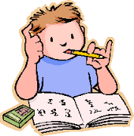
Das deutsche Schulsystem
Bearbeitet von:
Marzena Drewnik
Pädagogik
2. Semester Masterstudium

Slide 2
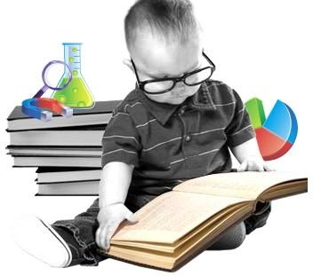
Das Bildungssystem in der BRD ist nicht einheitlich. Jedes Bundesland hat eigene Schulgesätze, Lehrpläne und Lehrbücher.

Slide 3
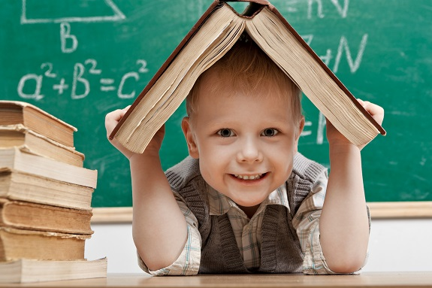
Das Notensystem ist von 1 – 6. 1. Sehr gut 2. Gut 3. Befriedigend 4. Ausreichend 5. Mangelhaft 6. Ungenügend

Slide 4
Die allgemeine Schulpflicht beginnt nach Vollendung des sechsten Lebensjahres. Die Vollzeitschulpflicht endet in der Regel nach 9 Jahren, in einigen Ländern nach 10 Jahren. Die Grundschule dauert 4 Jahre, danach haben die Kinder die Wahl zwischen Hauptschule, Realschule, Gymnasium oder Gesamtschule.

Slide 5
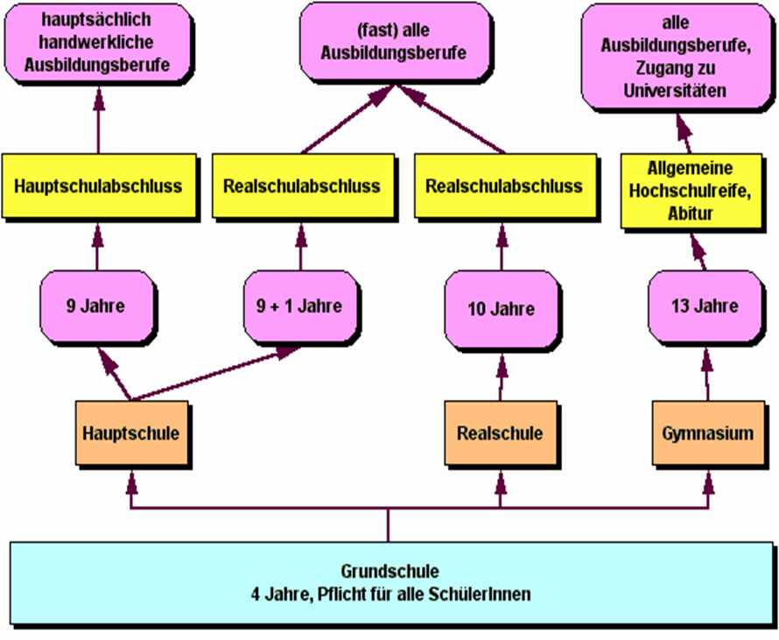

Slide 6
Das Gymnasium und Gesamtschule umfassen Klassen von 5. – 13. und führen zum Abitur. Die Hauptschule umfasst die Klassen 5. – 9. und endet mit dem Hauptschulabschluss. Realschule umfasst die Klassen 5.-10. und endet mit dem Realschulabschluss. Der Besuch aller öffentlichen Schulen ist kostenlos.

Slide 7
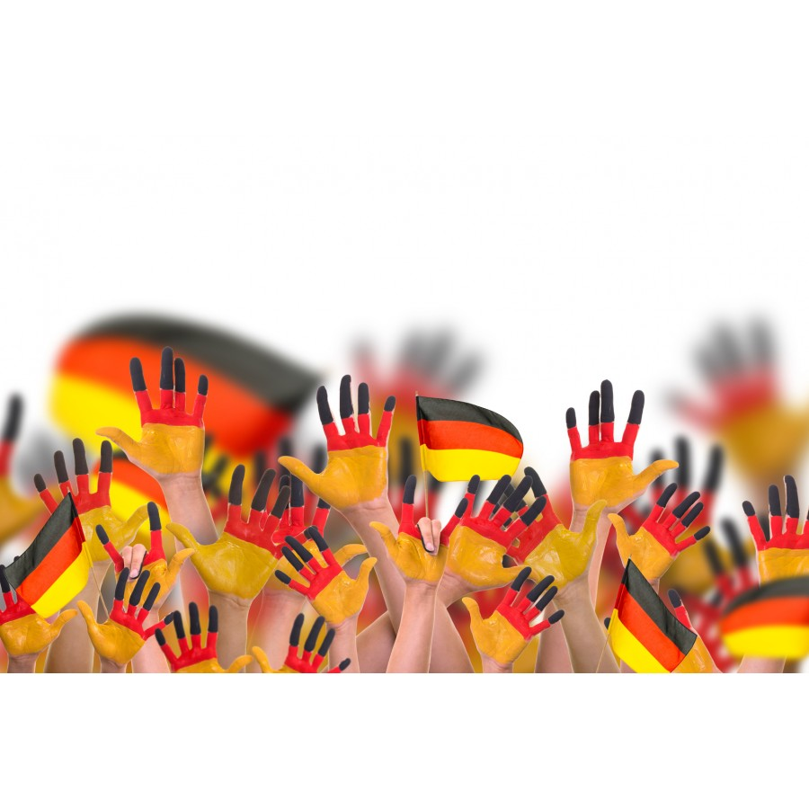
Schulen in Deutschland 1. Grundschule 2. Hauptschule 3. Realschule 4. Gesamtschule 5. Gymnasium

Slide 8
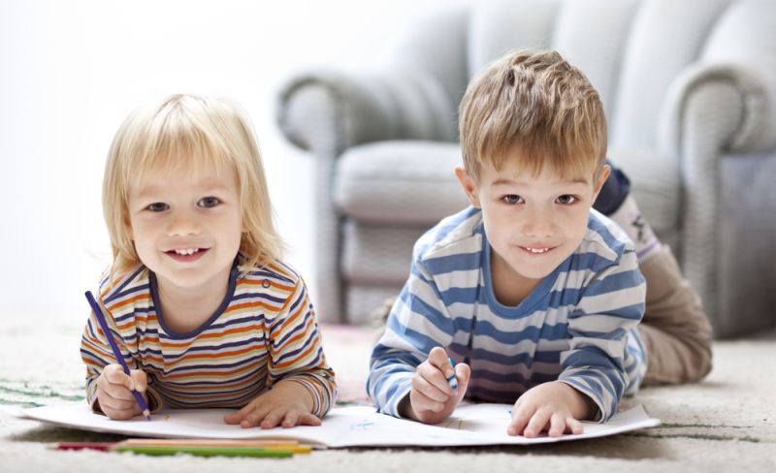
Der Kindergarten •nur 30 % aller Kinder bekommen da Platz •die Mütter bleiben entweder zu Hause oder bezahlen teure private Erzieherinnen •die Mütter bleiben nach der Geburt nicht lange zu Hause

Slide 9
Grundschule •mit 6 Jahren kommen die Kinder in die Schule •sie dauert 4 Jahre •das Zeugnis am Ende der vierten Klasse ist sehr wichtig •das Zeugnis ist entscheidend für den weiteren Weg Gymnasium •wenn man in der Grundschule gute Noten hat, kommt man aufs Gymnasium •es dauert 9 Jahre •im letzten Jahr machen die Schüler das Abitur •Studium an der Universität

Slide 10
Realschule •dauert 5 oder 6 Jahre •der Realschulabschluß heißt die Mittlere Reife •3 MÖGLICHKEITEN danach - Fachgymnasium > Abitur > Studium - Berufsschule - Fachoberschule

Slide 11
Hauptschule •dauert 5 Jahre •bereitet auf das Berufsleben vor •hier kommen Schüler, die mit dem Unterricht Probleme haben und Imigrantenkinder •sie endet mit dem Hauptschulabschluß •danach gehend die meisten Schüler auf eine Berufsschule

Slide 12
Gesamtschule •die Eltern haben das Schulsystem kritisiert •mit 10 Jahren kann sich doch kein Kind schon entscheiden, was er will •das ist eine Kombination von Hauptschule, Realschule und Gymnasium •Erst nach der 10. Klasse entscheiden sich die Schüler, welchen Schulabschluß sie machen wollen Berufsschule •wenn die Schüler schnell einen Beruf haben wollen •das duale System: - klassischer Unterricht + - praktische Ausbildung im Unternehmen, Betrieb •dann Lehrstelle – Lehre (Lehrlinge - Azubis)

Slide 13
Die Zahl der Schüler a) 1/3 Gymnasium b) ¼ Realschule c) ¼ Hauptschule d) 17 % Gesamtschule

Slide 14
Ein paar Informationen - die Note 1 ist die beste Note - die Note 6 ist die schlechteste Note - es gibt einige alternative Schulen (Waldorfschuel) > privat > Schulgeld - 1 Million ausländischer Kinder > Deutschkurse - unterschiedliches Abitur Das System des Hochschulwesens in der BRD ist ähnlich wie bei uns. Es gibt die Universitäten, technische Hochschulen, wissenschaftliche Hochschulen, pädagogische Hochschulen.

Slide 15
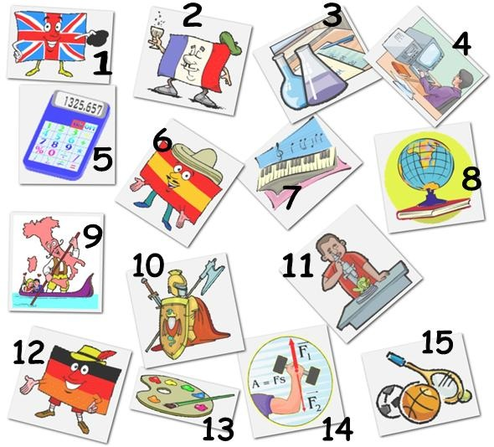
Fächer: • Mathematik • Literatur • Biologie • Geografie • Geschichte • Musik • Sportunterricht

Slide 16
Wortschatz zum Thema: Bildungssystem , das – system edukacji Bundesland , das – państwo Lehrpläne , die – programy nauczania ungenügend – nieodpowiedni Schulpflicht, die – obowiązek szkolny Vollendung , die – ukończenie Wahl , die – wybór umfassen – zawierać Besuch, der – wizyta öffentlich – publiczny kostenlos – wolny Erzieherinnen, die – nauczycielki entscheiden – decydować Zeugnis, das – świadectwo Möglichkeiten, die – opcje Realschulabschluß, der - wykształcenie średnie Berufsleben, das – kariera Unternehmen, das – biznes Ausbildung, die – szkolenie Hochschulwesen, das – szkolnictwo wyższe wissenschaftlich – naukowy

